Slide 1

Informationen zu den IMS-Programmierwochen 2020
Alexander Flick – Stand 25.03.2020

Slide 2


Ziele & Chancen
Repetition der Grundkonzepte der objektorientierten Programmierung in Kombination mit deren Implementierung mittels der Programmiersprache Java
Realisierung einer Java-Applikation durch ein Projektteam
Kompetenzen aus- bzw. aufbauen
Neue Erfahrungen sammeln
Sicherheit in der Programmierung erlangen
Notes:
https://www.pexels.com/photo/adult-chill-computer-connection-450271/
https://www.pexels.com/photo/colleagues-cooperation-fist-bump-fists-398532/

Slide 3
Erreichen der Ziele in zwei Phasen
Repetitionsphase: openHPI-MOOC (Einzelarbeit)
Projektarbeitsphase: Durchführung eines Softwareprojekts nach IPA-Vorgaben (Gruppenarbeit)
Repetition & Softwareprojekt KW 13
Softwareprojekt KW 14
Softwareprojekt KW 17
Softwareprojekt KW 18
Notes:
Details zu den jeweiligen Phasen erfolgen separat.

Slide 4



Organisatorisches
Arbeitszeit von 8:00 bis 17:00 Uhr
Präsenzpflicht
Mittagspause von 12:00 bis 13:00 Uhr
Freie Tage:
06.04. bis 17.04.2020 (Frühlingsferien)
Notes:
Bilder von:
Photo by Startup Stock Photos from Pexels https://www.pexels.com/photo/whiteboard-sketching-design-planning-7366/
Photo by Startup Stock Photos from Pexels https://www.pexels.com/photo/working-woman-technology-computer-7374/
https://www.pexels.com/photo/adult-black-and-white-break-chairs-440581/

Slide 5
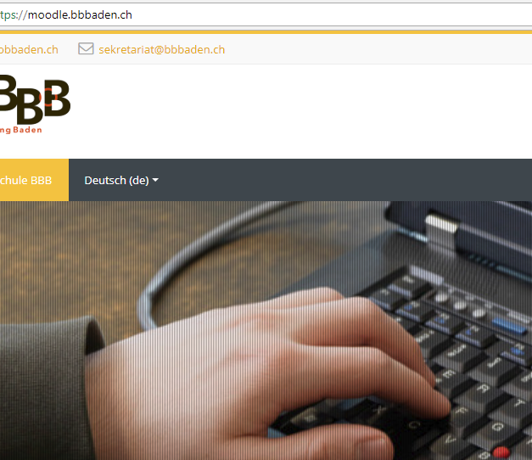


Leistungsbeurteilungen
Leistung Programmierwochen zählt zur Semesternote (1/n)
25.03.2020 - ProBe-Note (20% - unter Vorbehalt): Multiple-Choice-Moodle-Quiz zur Repetitionsphase
30.04.2020 – Projektnote (80%): Abgabe Softwareentwicklungsprojekt (Software, Dokumentation, Präsentation und Fachgespräch)
Notes:
https://www.pexels.com/photo/business-businessmen-career-colorful-6805/
https://www.pexels.com/photo/woman-in-pink-long-sleeved-shirt-holding-white-book-with-my-work-report-text-print-684317/
Photo by Lukas from Pexels https://www.pexels.com/photo/woman-in-pink-long-sleeved-shirt-holding-white-book-with-my-work-report-text-print-684317/
Wertung Semesternote analog zu LB-Note eines Moduls. Kein Bestandteil des QV.

Slide 6
Teams
Gruppe 1: Studerus, De Blasiis, Busslinger, Walther, Munnanathan, Berisha (LP Meyer)
Gruppe 2: Margot, Dumont, Monaco, Shchekin, Bächli (LP Witschard)
Gruppe 3: Gisler, Brukner, Verdile, von Schack, Fricker (LP Weidmann)
Gruppe 4: Bänsch, Schaerer, Schmidlin, Gutmann, Calinog (LP Flick)
Gruppe 5: Yildirim, Zorli, Schütz, Strassl, Mahenthirarajah (LP Fiechter)
Gruppe 6: Grand, Lazic, Willinier, Malanowski, Senthilrajan (LP Fiechter)
Gruppe 7: Karakuyu, Oleniuc, Karaca, Silva Meira, Wulf (LP Witschard)
Gruppe 8: Fischer, Scherer, Rauch, Hafner, Paramalingam (LP Rieder)
Gruppe 9: Selvarajah, Schäublin, Spichiger, Hartmann, Kaderli (LP Jerg)
Gruppe 10: Rennhard, Uthayakumar, Saleh, Spiridonow, Pouchon (LP Jerg)

Slide 7
Leistungsbeurteilung 30.04.2020
Bis 17:00 Uhr: Abgabe Softwareentwicklungsprojekt (Software & Dokumentation) über Moodle
Präsentation & Fachgespräche (unter Vorbehalt – Stand 25.03.)
Team 1 – Team 2 –
Team 3 –
Team 4 –
Team 5 -
Team 6 –
Team 7
Team 8
Team 9
Team 10
Notes:
https://www.pexels.com/photo/business-businessmen-career-colorful-6805/
https://www.pexels.com/photo/woman-in-pink-long-sleeved-shirt-holding-white-book-with-my-work-report-text-print-684317/
Photo by Lukas from Pexels https://www.pexels.com/photo/woman-in-pink-long-sleeved-shirt-holding-white-book-with-my-work-report-text-print-684317/

